Slide 1


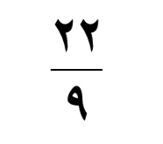

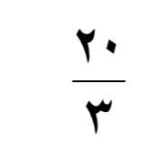
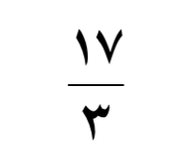
المملكـة العـربية السعـودية |  |  |  |  |  | المادة: رياضيات
وزارة التعليم |  |  |  |  |  | الصف : الخامس الابتدائي
إدارة تعليم …… |  |  |  |  |  | الزمن: ساعتان
مدرسة …… |  |  |  |  |  | عدد الأوراق : ٣
الاختبار النهائي للفصل الدراسي الثاني للصف الخامس الابتدائي (الدور الأول) لعام ……… هـ
الاسم | .............................………… |  | الصف ٥ / .…... |  | الدرجة المستحقة
 |  |  |  |  |  |  | ٤٠
١٥
السؤال الأول: اختر الإجابة الصحيحة لكل مما يلي بتظليل الحرف الدال عليها:
١ | حل المعادلة ٣ ق = ٣٠ هو ق =
 | أ | ٧ | ب | ٨ | ج | ٩ | د | ١٠
٢ | أي من الأعداد التالية عدد أولي
 | أ | ٢٩ | ب | ٢٧ | ج | ٢٠ | د | ١٤
٣ | قواسم العدد ١٥ هي:
 | أ | ١، ٥ ، ٦ | ب | ١ ،٣ ،٥ ،١٥ | ج | ٥ ، ٤ | د | ١ ، ٧ ، ١٨
٤ | ماقيمة العبارة التالية (١٣-٣ ) ٤x
 | أ | ١ | ب | ٤٠ | ج | ١٧ | د | ٢٥
٥ | احسب قيمة العبارة ١٢ ص ، إذا كانت ص= ٤
 | أ | ٥٠ | ب | ٤٨ | ج | ٤٤ | د | ٢٢
٦ | أمضى سلطان في المذاكرة ساعات في الاستعداد للاختبار ، اكتب هذا الزمن في صورة كسر غير فعلي
 | أ |  | ب |  | ج |  | د
٧ | تريد مها أن تختار لعبتين من ٤ لعب مختلفة فما عدد الطرائق المختلفة الممكنة التي تستطيع بها اختيار اللعبتين ؟
 | أ | ٩ | ب | ٨ | ج | ٧ | د | ٦
٨ | القاسم المشترك الأكبر للعددين ١٠ و ١٥ هو
 | أ | ١٥ | ب | ١٠ | ج | ٥ | د | ٣
٩ | العبارة الجبرية (أقل من ٢٢ بمقدار ص ) تكتب
 | أ | ٢٢- ص | ب | ص-٢٢ | ج | ب +٢٢ | د | ٢٢ص
١٠ | إذا ألقي مكعب أرقام (١-٦) فإن احتمال ظهور العدد ١١
 | أ | مستحيل | ب | مؤكد | ج | قوي | د | أكثر احتمالاً
١١ | من مضاعفات العدد ٤ :
 | أ | ٣٤ | ب | ٣٠ | ج | ٢٠ | د | ١٥
٣
١
٣
يتبع

Slide 2
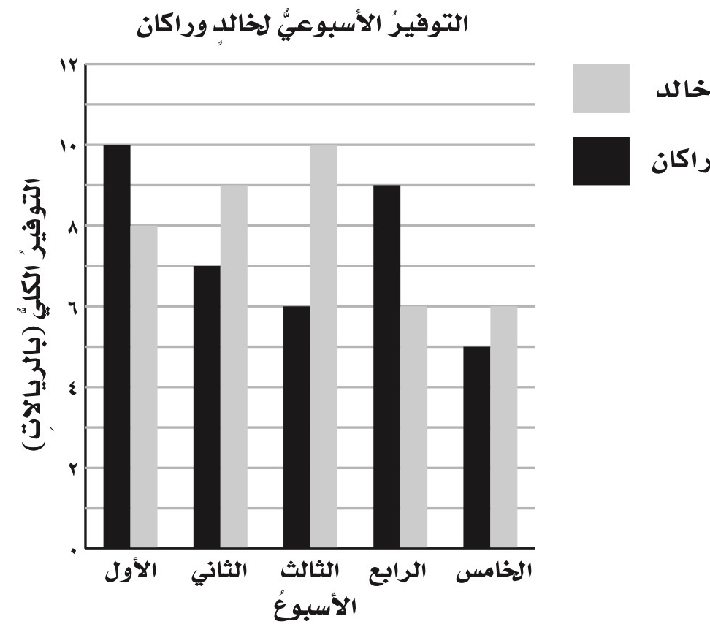
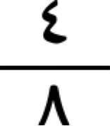
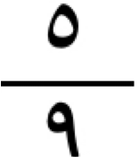
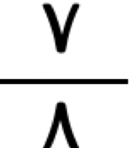
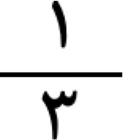
تابع السؤال الاول: اختر الإجابة الصحيحة لكل مما يلي بتظليل الحرف الدال عليها:
١٢ | الكسر المكافئ للكسر
 | أ |  | ب |  | ج |  | د
١٣ | الوسيط لمجموعة البيانات (٣ ، ٥ ، ١١ ،٤ ، ٢ ،٧ ،١)
 | أ | ٥ | ب | ٤ | ج | ٢ | د | ١
١٤ | قرب الكسر إلى صفر أو نصف أو ١؟
 | أ | صفر | ب | ١ | ج | نصف | د | ربع
١٥ | حل المعادلة ٤-ب = ٢ هو
 | أ | ب=٢ | ب | ب=١ | ج | ب =٤ | د | ب=٣
٢
٤
١
٥
١٠
السؤال الثاني :
أ | قارن باستعمال: > ، < ، = فيما يلي :
٣
٨
٢
٨
٨
١٦
٨
١٦
١
٢
٤
٨
٣
١٠
٢
٥
(ب) ضع علامة ( ✓ ) أمام العبارة الصحيحة وعلامة (✗ ) أمام العبارة الخاطئة :
١ | قيمة ف + ٧ إذا كانت ف= ٧ هي ١٤
٢ | تحليل العدد ٤٠ إلى عوامله الأولية هو ٢ × ٢ × ٨
٣ | احتمال ظهور الحرف س من كلمة الرياضيات مستحيل
٤ | المضاعف المشترك الأصغر للعددين ٢ و ٣ هو ٦
٥ | الرسم الشجري مخطط لإيجاد النواتج الممكنة.
٦ | تحويل الكسر غير فعلي إلى عدد كسري
١
١٧
٤
٣
٣
١٠
السؤال الثالث :
أ | استعمل التمثيل المجاور لحل المسائل من ١ -٣ : ١ - ما الأسبوع الذي وفر فيه خالد ٩ ريالات ؟ ٢- أيهما وفر مبلغا أكبر خلال الأسبوع الرابع ؟ ٣ - ما منوال البيانات ؟
يتبع

Slide 3
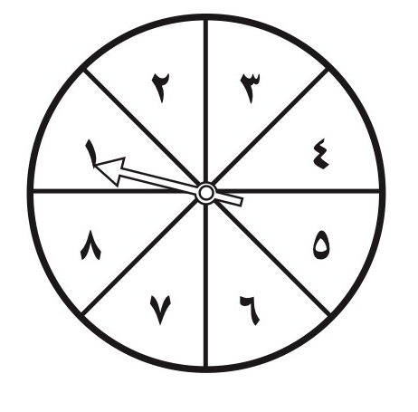

السؤال الثالث :
ب | إذا تم تدوير مؤشر القرص المجاور مرة واحدة ، فأوجد احتمال كل حدث مما يأتي ي ، واكتبه في أبسط صورة ؟ ١- ح(٧) = …………………………………………………………………… ٢- ح ( عدد زوجي ) = …………………………………………………………………… ٣- ح ( عدد أكبر من ٦ ) = ……………………………………………………………………
ج | أوجد المتوسط الحسابي لمجموعة أعمار الطلاب التالية: ١٢ ، ١٣ ،١٠ ،١١ ،١٤
د | حلل العدد ١٨ إلى عوامله الاولية
٥
السؤال الرابع :
أ | أكمل جدول الدالة التالية ؟
ب | أكتب الكسر الممثل بالشكل المجاور ؟
ج | قسم معلم الفنية ٣ كيلو صلصال على ٤ طلاب فما نصيب كل منهم؟
المدخلة | س+ ٢ | المخرجة
٣
٤
٥
٦
تمت الأسئلة مع تمنياتي لكم بالتوفيق

